Slide 1
时钟和Reset相关的设计

Slide 2
延迟、亚稳态现象和时序分析

Slide 3
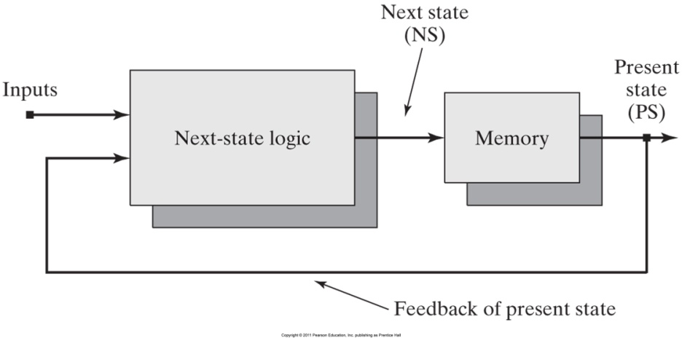
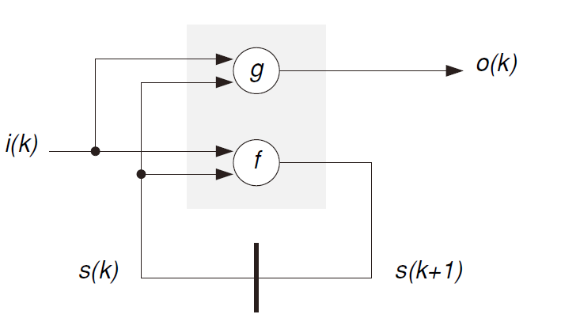
时序逻辑
时序电路/逻辑的定义：
In digital circuit theory, sequential logic is a type of logic circuit whose output depends not only on the present value of its input signals but on the sequence of past inputs, the input history as well。This is in contrast to combinational logic, whose output is a function of only the present input. That is, sequential logic has state (memory) while combinational logic does not.
Sequential Circuits are built out of combinational logic and one or more memory/storage elements.
时序逻辑=memory 器件+组合逻辑
VLSI基本都由时序逻辑构成

Slide 4
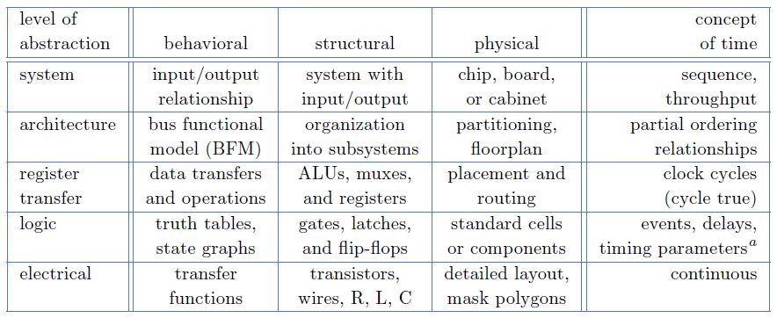
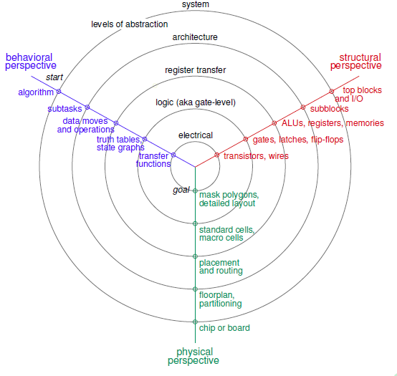
系统功能的正确性和电路物理现象
在VLSI设计中
需要同时保证系统的功能在抽象层次和物理层次上都正确
需要正确的按预定功能实现“算法”，精确的完成系统状态的转换
RTL级别以上的设计重点在于如何高效率完成系统功能设计，保证系统在功能上的正确性，将电路物理实现影响因素降低到最低。
不能完全忽略
基于同步逻辑设计和时序分析的方法学
物理现象，指标的影响设计方法和设计流程

Slide 5
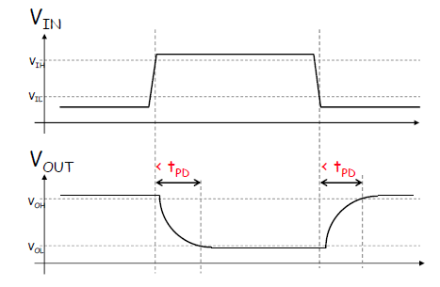
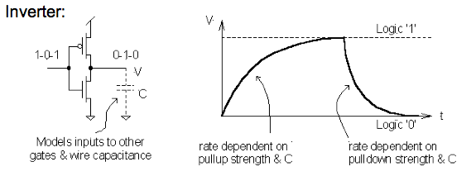
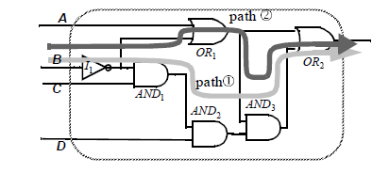
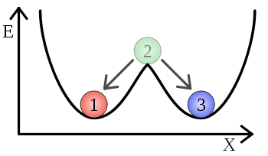
系统功能的正确性和电路物理现象
系统电路在门级实现时表现出的一些现象会影响电路的结构和设计的流程。其中最重要的是延迟和亚稳态现象
电路的延迟
物理实现时，电信号的转换和传播需要时间
门、记忆原件、时序逻辑、时钟等相关信号
亚稳态 Metastability现象：
双稳态时序原件存在的一种现象，原件处于不稳定的平衡状态(亚稳态)，并持续不确定的时间。亚稳态是双稳态系统的固有特点。

Slide 6
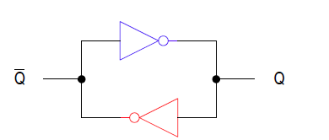
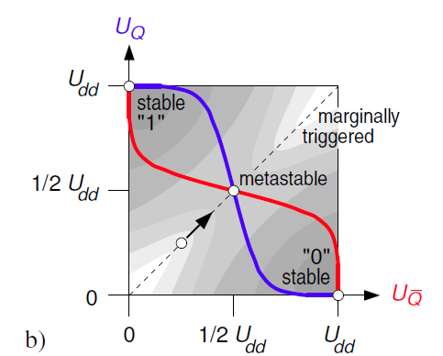
亚稳态
双稳态时序元件具有亚稳态工作状态
锁存器和触发器，本质上是模拟电路。电路中状态的保持靠闭合的反馈回路获得
系统中状态除稳定的0，1状态外，中间存在亚稳态
亚稳态的电压水平，跟电路结构和参数有关
从一个稳定状态转换到另一个稳定状态，需要使用“外力”，驱动电路越过亚稳态。
当“驱动”的电平或时间，不足以保证电路进入下一稳定状态时，亚稳态现象就可能会发生。
亚稳态经过不确定的时间后，电路最终会回落到不确定的稳态“0”和“1”

Slide 7
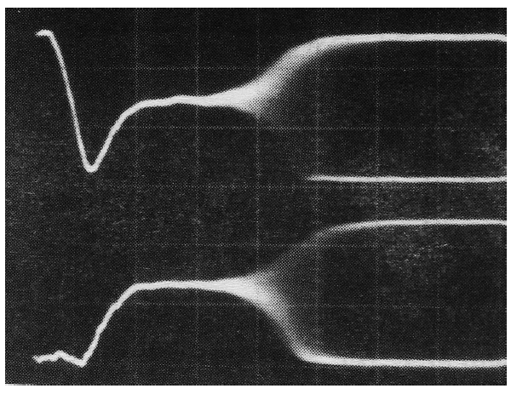
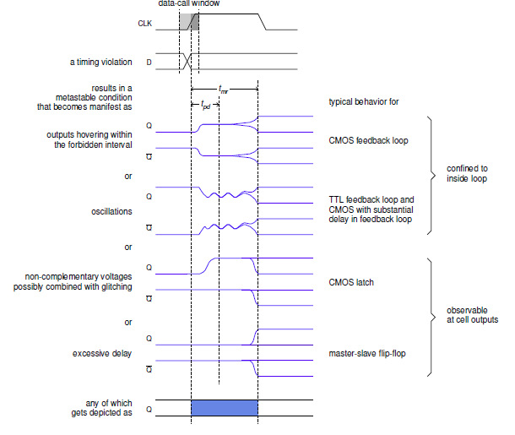
亚稳态现象产生条件
记住这个条件
亚稳态现象
只在状态转换时发生
跟电路参数有关，存在某种“阈值”
对输入驱动在驱动电平、时间、能力上有要求
产生不可预期的结果
电路最终会回落到不确定的稳态“0”和“1”
需要经过不确定的时间后，进入稳态
不确定的时间比不确定的结果更致命

Slide 8
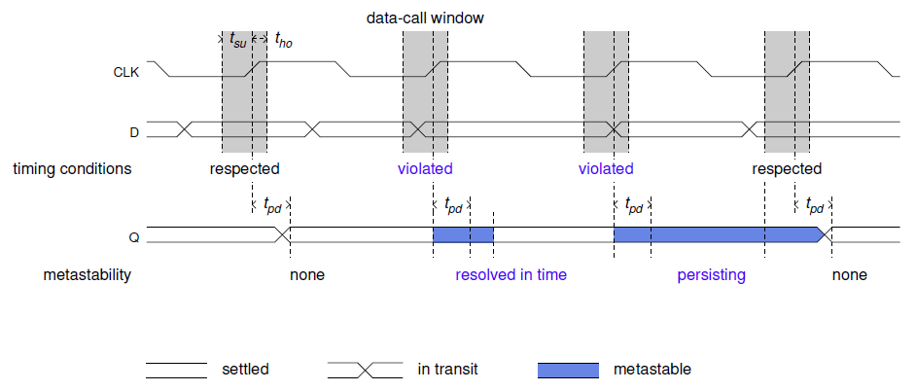
亚稳态的危害
亚稳态的危害更多的来自于不确定的解决/恢复时间
轻微违反时序条件，可能造成级联效果。

Slide 9
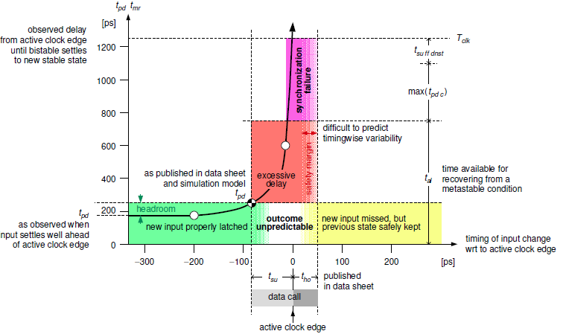
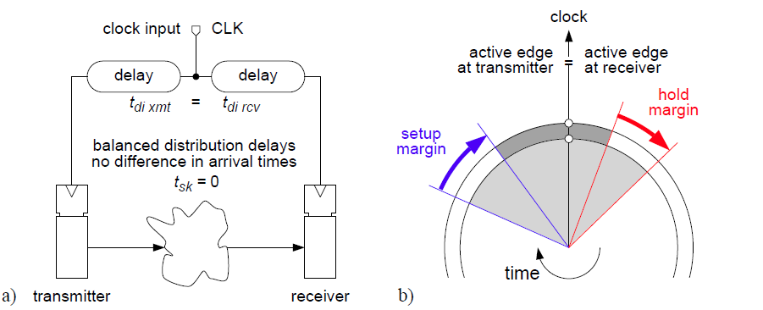
时序分析
系统保持一个由(T_{Clk},T_{组合}，T_{存储，}T_{其他}）等时序参数构成的不变量
通过刻意设计的工具和方法学步骤，时序分析能减少电路实现的各种物理现象对系统的影响。
以反映存储元件、组合逻辑、时钟特性的时序参数构成时序约束，形成系统必须遵守的不变量
时钟的Jitter，Skew等。
存储元件的避免亚稳态的Setup/Hold时间，传输延迟、本征延迟等
保证存储元件里不会出现亚稳态，出现“不确定”的状态。
组合逻辑的传输延迟，本征延迟等
保证能正确产生和传递系统的下一状态。
其他延迟
连线延迟、串扰引入等。
在时序电路结构上下文上进行
分析以记忆单元的输出开始，到达记忆单元的输入的各种传输路径

Slide 10
时序分析
可通过静态时序分析而不是动态模拟的手段，来确定电路不会出现“不确定”结果，效率高，准确好
满足较少的几条时序约束，就可保证在正常工况下电路操作的确定性。
保证时序元件的下一状态能正常产生和传递，并避免亚稳态现象。
“最长”和“最短”路径约束
时序电路中所有信号都应在存储元件进行状态变化时保持稳定有效状态。
“最长”和“最短”是电路中信号传输路径最极端的情况。如在这两个条件下电路仍能正常工作，这个电路就能正常工作。
多Corner Case和物理布局的考虑
其他的时序约束考虑
“时序违反” 意味着在电路级操作可能出现错误，需要进行时序修正，再次时序分析，最终达到 “时序收敛”。
Q：EDA工具是如何完成时序修正的

Slide 11
时序分析
时序分析和修正在RTL设计后进行。在RTL设计时，可忽略电路级正确工作条件细节，集中于更高层次的功能正确和性能指标，提高设计生产率。
在RTL级设计是方法学发展的结果
基于时序分析的原理，在RTL级设计时仍然能预估“性能”
电路级的结构和特点影响时序分析难度。
同步逻辑时序分析较为简单。
同步逻辑中单向时钟，边缘触发分析较为简单
当现有工具和方法无法适用时，需要主动考虑这些因素的影响，在原理和典型电路上进行储备，手动的完成设计
门控时钟
跨时钟域设计
。。。

Slide 12
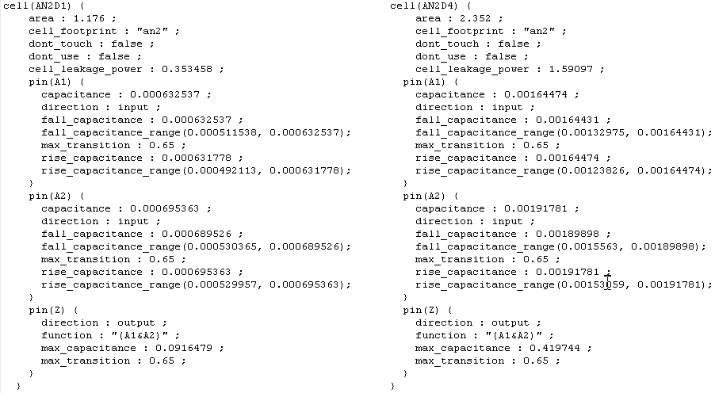
组合逻辑的时序参数
门电路和组合逻辑的传输延迟
传播延迟（Propagation delay）. 输入上出现输入值直到输出稳定到最终值的时间
污染延迟（Contamination delay），有时也叫（输出）保留延迟，最小传输延迟，指从输入值改变直到输出值开始改变之间的惯性时间。

Slide 13
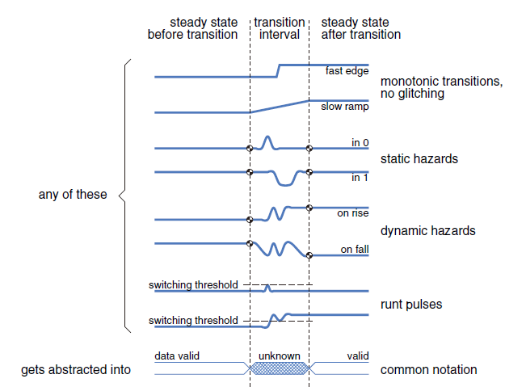
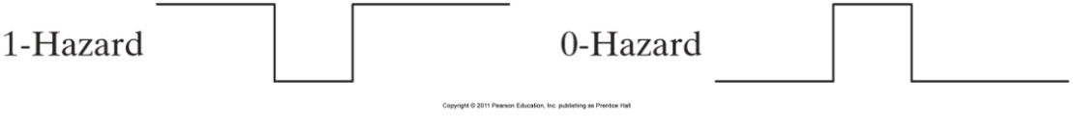
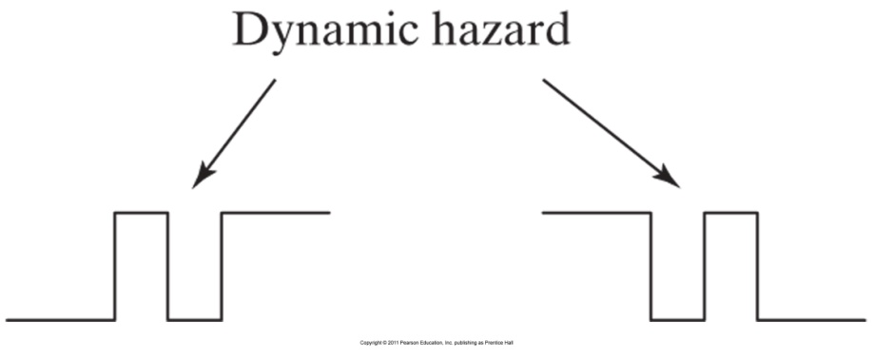
组合逻辑的延迟与冒险
组合逻辑的传输延迟
传播延迟（Propagation delay）. 输入上出现输入值直到输出稳定到最终值的时间
污染延迟（Contamination delay），有时也叫（输出）保留延迟，最小传输延迟，指从输入值改变直到输出值开始改变之间的惯性时间。
组合逻辑的最大传输延迟和冒险
冒险：如果组合电路（结构）在某种输入下，输出存在毛刺，那么就说这个电路存在冒险（电路的本身性质）。产生的原因在于用门电路进行物理实现时，存在不为0的传输延时，冒险可分为静态冒险和动态冒险，
经过组合路径最大的传输延迟，输出稳定获得最终的组合逻辑计算结果。
组合逻辑的最小传输延迟
由于电路本征惯性，组合逻辑计算输出信号无法正确输出。

Slide 14
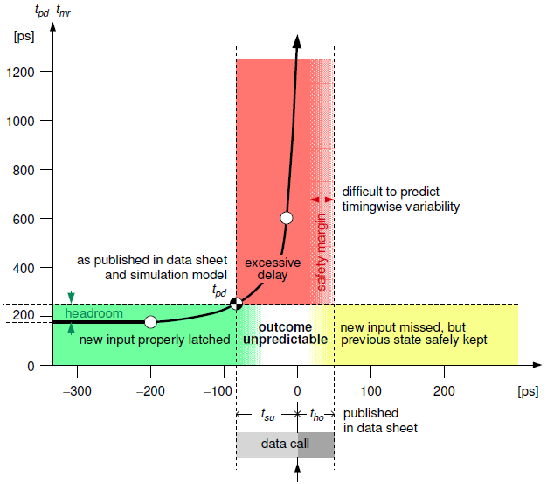
时序原件的时序参数和亚稳态现象
时序原件的状态在Clock控制下进行转换，是否呈现出亚稳态现象，取决于输入信号、Clock信号的特征以及器件本身的特征。时序分析使用测试统计出的时序参数用于估计并避免亚稳态现象。
亚稳态解决时间Tmr，跟输入变化时间与时钟的偏移之间的关系。
亚稳态解决时间 Tmr > Tpd 可看成进入亚稳态状态
数据稳定窗口覆盖状态转换窗口，时序原件的Tmr在预期之内Tpd。
数据转换窗口=Tsetup+Thold
在违反时序条件时,可以看出Tmr急剧上升可能远远大于Tpd ，这时电路行为将跟手册不一致，出现非预期效果。
通过引入时序参数，简单的确保输入数据的稳定窗口完全覆盖，状态转换时转化窗口，可避免亚阈值现象
时序参数是在特定条件下测量结果，可能跟实际工作情况不符合。输入信号，Clock信号的电平、驱动能力、时间参数可能跟测试条件不符合。
时序分析和时序修正可避免亚稳态，保证状态正确传递

Slide 15
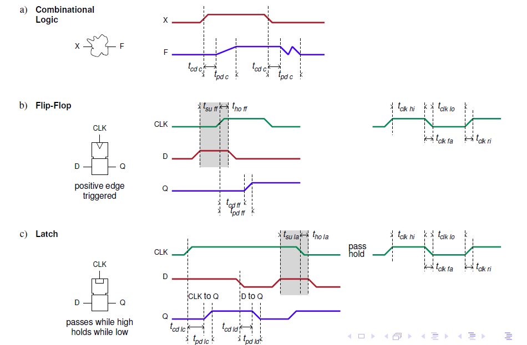
常用的时序符号

Slide 16
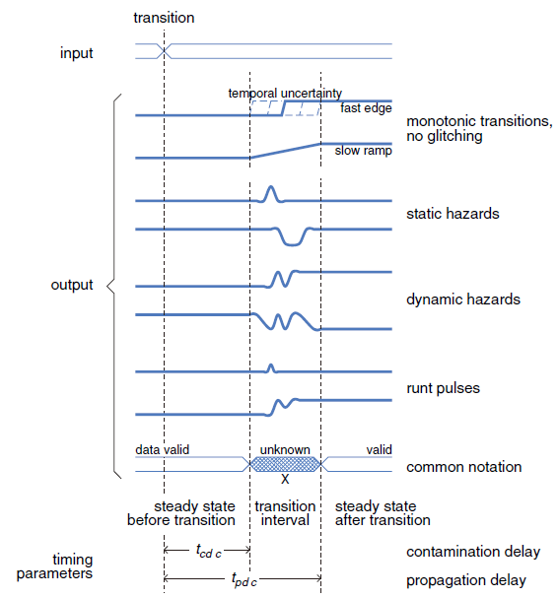
在时序分析中常用的参数
t_{pd} 传播延迟（Propagation delay）. 输入上出现输入值直到输出稳定到最终值的时间
t_{cd}污染延迟（Contamination delay），有时也叫（输出）保留延迟，最小传输延迟，指从输入值改变直到输出值开始改变之间的惯性时间。
t_{su} Setup时间。在活动时钟沿前来临前，记忆原件的输入需要保持稳定的时间。
t_{ho} hold时间，在活动时钟边沿来临后，记忆原件的输入需要保持稳定的时间。
违反Setup/hold时间，会产生亚稳态。
t_{clk hi} t_{clk lo} t_{clk fa} t_{clk ri} 时钟的高电平时间，低电平时间，上升沿时间，下降沿时间
t_{id} 插入延迟（Insertion delay）。当给定（子）电路插入信号的传播路径后造成的额外延迟
对于组合电路，插入延迟等于最长的路径延迟，t_{id c} = max（t_{pd c}）= tc。
对于触发器，t_{id ff} = t_{su ff} + t_{pd ff} = t_{ff}
其他时序参数和关系见Book1的附录A.6

Slide 17
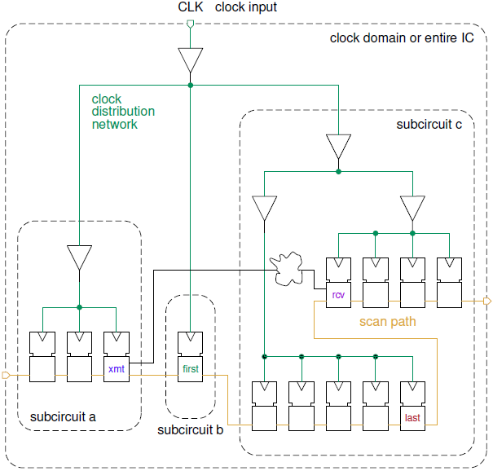
实际时钟偏离与理想时钟
在实际芯片里，许多原因会导致实际时钟偏离于理想时钟：
扇出和负载电容分布不均匀
分支不均匀
时钟Buffer的驱动强度和特性不同
不同的连线长度和寄生效应
时序电路的阈值电平
工艺/温度/工作条件偏差
信号完整性和信号完整性

Slide 18
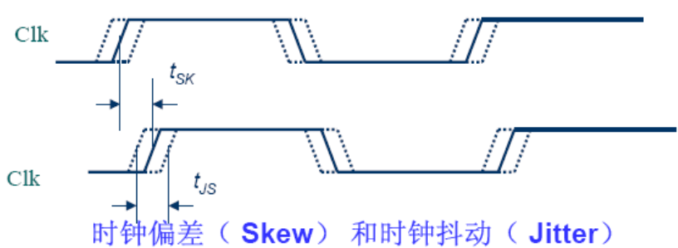
时钟的时序参数
时钟分配延迟t_{di}
从时钟沿在时钟源上出现，到出现在最终使用该沿进行状态转换的记忆部件的时钟输入端之间的时间延迟。
时钟偏移/歪斜(Clock Skew)
给定时钟域内，同一时钟沿到达不同空间位置时, 在到达时间上的差别
从狭义上讲：tsk = tdi _{rcv}-tdi _{xmt}。
具有确定性，到达时钟的周期不变，相位上存在差别
从设计实用角度讲，一般取时钟偏移的最大值
max|tsk | = max（t_{di}）-min（t_{di}）
时钟抖动(Clock Jitter)
到达同一地点时钟的时钟周期随时间的变化值
是一个平均值为零的随机变量
设计角度也考虑最大值
时钟抖动和漂移 可统称为时钟的不确定（uncertainty)
时钟漂移和抖动都会影响时序
分析场景和教科书不同，可能使用不同的公式表示漂移和抖动对时序的影响
在设计时，主要是时序设计容量问题，有时不刻意区分漂移和抖动

Slide 19
Clock的设计

Slide 20
Clock的设计
跟Clock相关的设计问题很多，主要涉及
时钟策略和时序问题
使用单相还是多相时钟
使用不同时序原件的时序分析，对时钟抖动/漂移的容忍度
使用边缘触发器
使用电平敏感的Latch
时钟分配技术
时钟树的设计
输入/输出时序设计
时钟门控设计
时钟切换电路的设计
倍频/分频电路
时钟恢复电路
。。。

Slide 21
时钟策略的分类

Slide 22
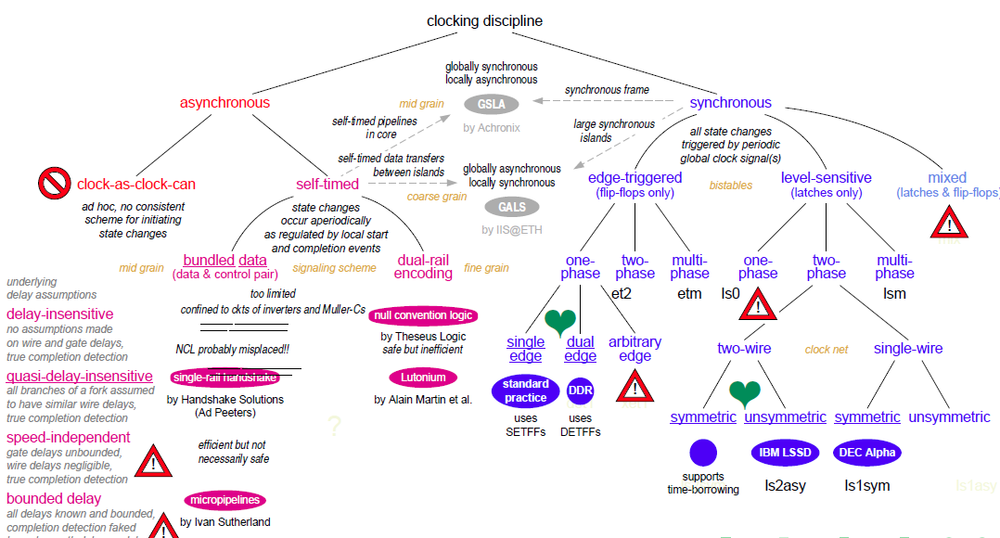
时钟策略

Slide 23
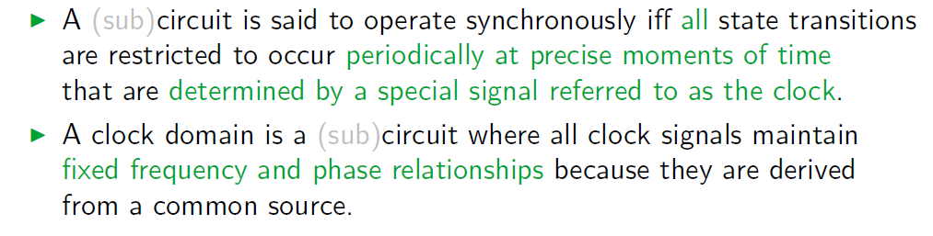
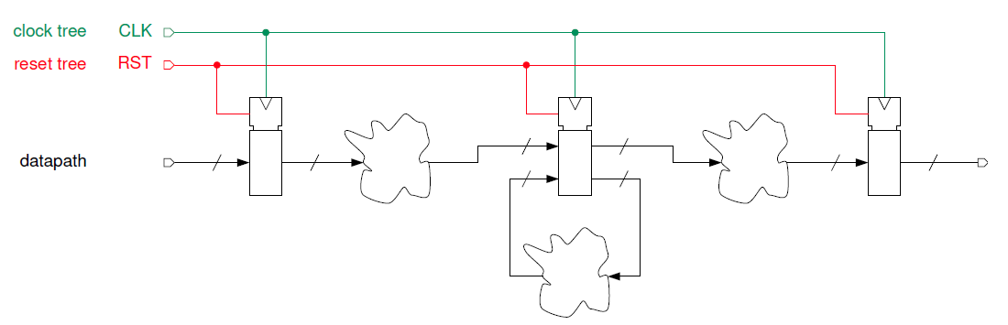
同步电路和异步电路回顾
同步电路和时钟域

Slide 24
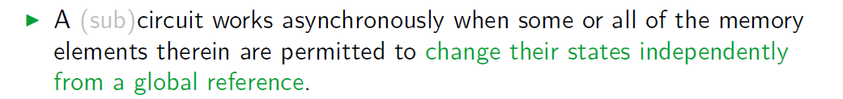
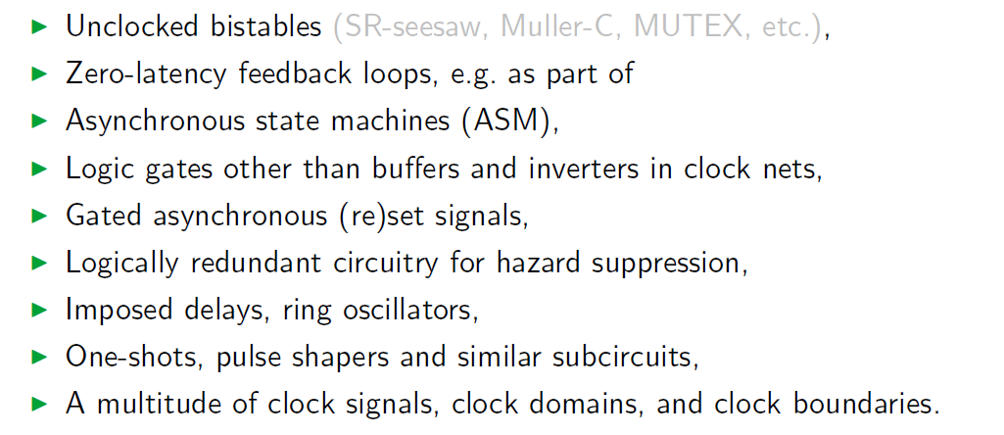
异步电路
异步电路
异步电路的例子
异步电路设计分析困难，没有成熟的EDA工具，只在小部分设计或特定领域使用（如多时钟域）

Slide 25
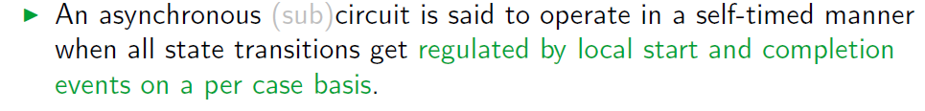
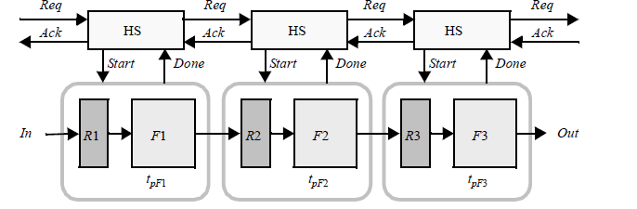
自定时电路
在异步电路设计中自定时（Self-timed）电路
一般的电路的数据输出并不能说明数据何时有效。必须通过参考某个参考时标来找到数据有效窗口。
自定时电路，没有无全局时钟（时标）， 而是通过其他的方式表明数据有效，有时称为“无时钟电路（Clockless)”
通过额外的流控/握手的控制信号：req/ack
对数据进行特殊编码
多/跨时钟域设计属于这类设计
例如以握手信号为基础的2Phase，4-Phase握手协议。

Slide 26
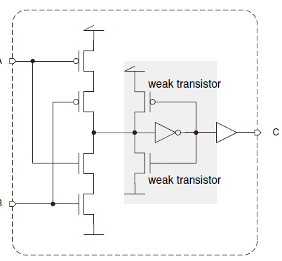
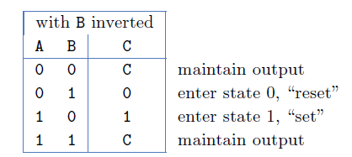
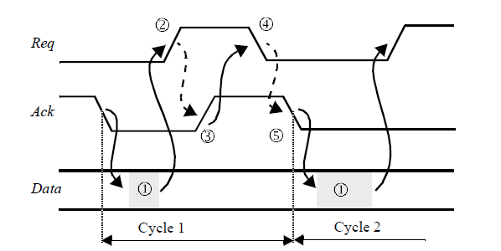
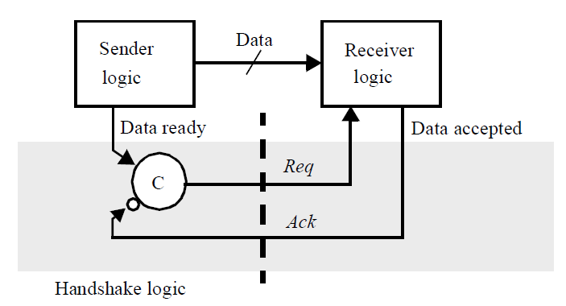
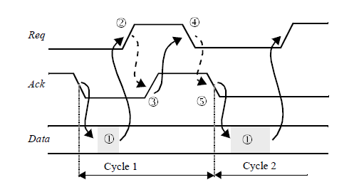
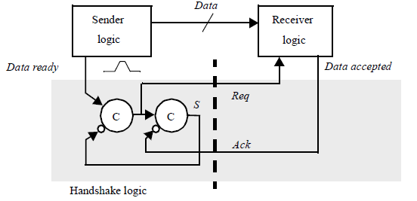
自定时电路的例子
使用Muller-C单元可以构成基于握手协议的自定时电路
可实现2-phase 或4-phase 的握手协议，无全局时钟
电路操作以自己的速度进行工作，外部观察者无法预测数据何时有效。
在基于同步电路的跨时钟域设计，握手协议由状态机实现
握手信号Req/Ack
协议2-phase 或4-phase
预知场合可使用部分握手协议

Slide 27
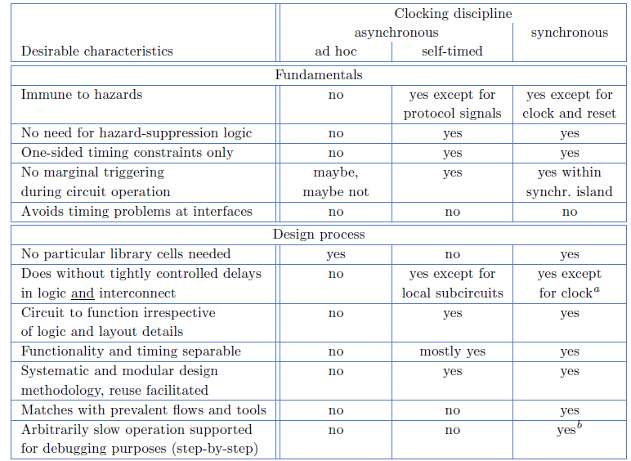
时钟策略的对比

Slide 28
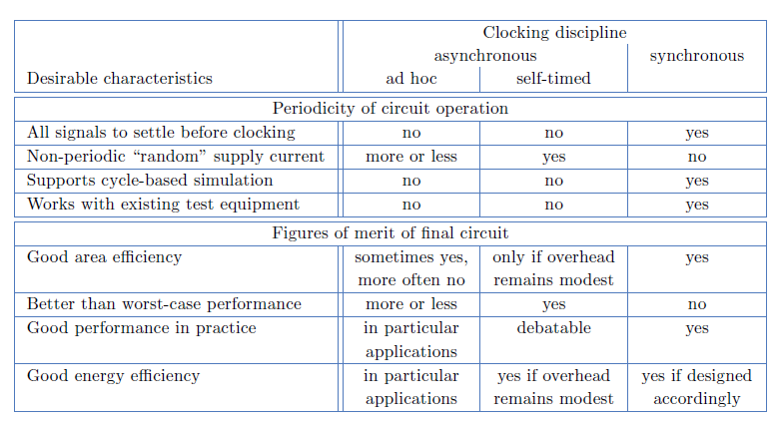
时钟策略的对比

Slide 29
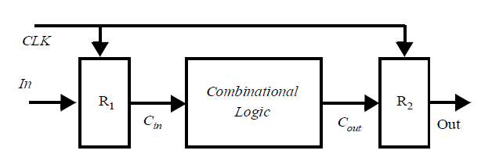
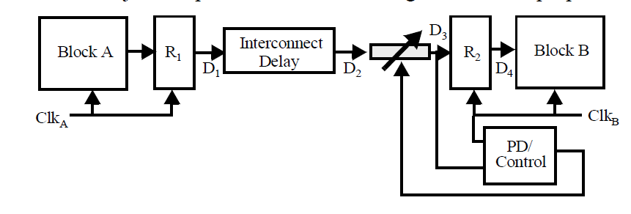
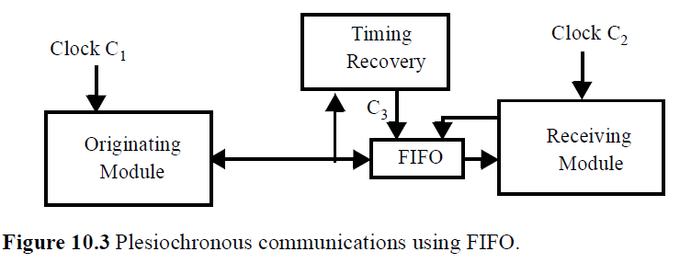
另一种时钟策略分类方法
根据同步系统中“信号”与局部时钟的关系来分类
同步的（synchronous), 频率相同，固定相位偏差或无偏差
中等同步的（mesochronous “meso” 希腊语“中间”), 频率相同，相位偏差未知
近似同步的（plesiochronous “plesio”希腊语“相近”) , 频率相近/相位偏差大。
异步的（asynchronous), 频率完全不同
这种分法实际上根据发送端“信号”所参考的时钟（域）跟接受端的时钟（域）之间的频率和相位关系进行区分。引入时钟域的概念后，同步数字系统设计可分为同时钟的“时钟域内”设计，以及多时钟的“跨时钟域”设计

Slide 30
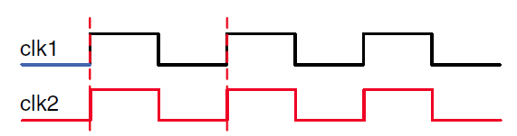
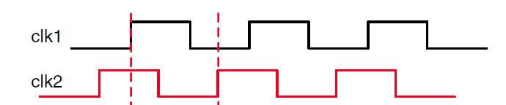
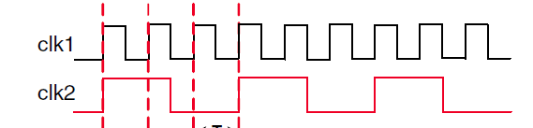
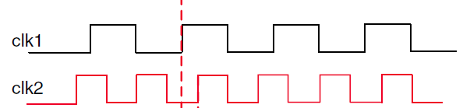
从设计角度看VLSI中时钟之间的关系
实际VLSI设计中，从时序分析要求和EDA工具角度，多时钟域时钟之间的关系
同频率同相位
同频率固定相位偏差
对齐的整数倍速频率
异步时钟
同频率，相位偏差不确定
非整数频率
频率不同
现有EDA工具能分析时序，接口可以简单
需要考虑跨时钟域的接口
Q1：在时序分析中用什么命令表明时钟之间的关系
Q2：在时序分析中怎样处理跨时钟域的设计

Slide 31
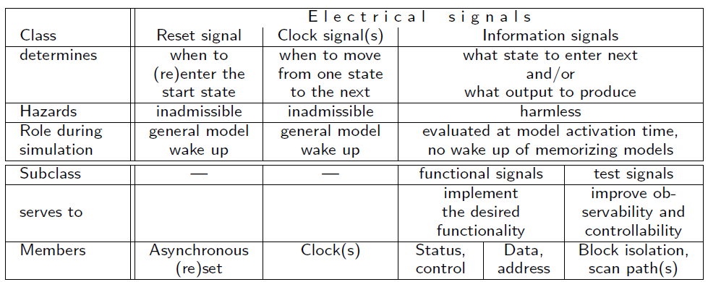
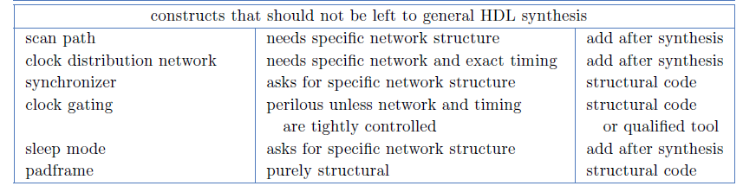
同步电路中的信号
采用同步电路结构，根据是否冒险敏感和功能可以分为三类，每类都有特殊的设计考虑
一般信号
只要设计满足时序条件，一般信号可以免除冒险。
Reset 信号
异步Reset信号存在冒险可能危害电路正常工作
Clock信号
不能存在冒险
并且影响时序
主要功能，可使用逻辑综合工具
边带信号，需要手工设计后端工具支持

Slide 32
同步电路的时钟策略

Slide 33
同步电路的时钟策略
选择不同相数的时钟，和不同记忆原件形成不同的时钟策略

Slide 34
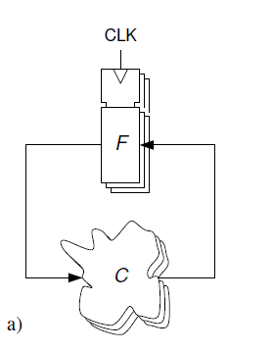
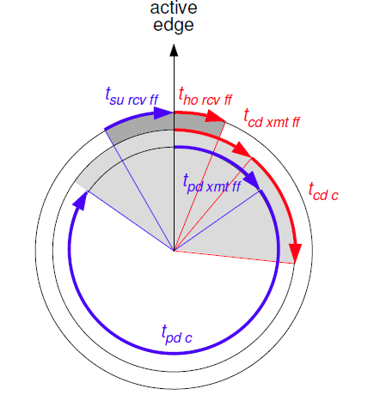



边缘触发单相时钟
边缘触发单相时钟的时序分析
Setup条件。保持以下不等式成立
如果T_{sk}>0 t_{sk} = t_{di} _{rcv}-t_{di} _{xmt} >0 即 接收端的时钟晚于发送端（正向偏移），允许运行时钟频率更高
而反向偏移，要求运行时钟频率更低才能满足时序条件
在实际电路中，不可能只有正向偏移，因而一般考虑最坏情况

Slide 35




边缘触发单相时钟
边缘触发单相时钟的时序分析
hold 条件，以下不等式必须成立
正向时钟漂移恶化Hold条件，
用Hold的容忍时间交换了Setup的容忍时间
当考虑最坏情况下以及触发器之间没有任何组合逻辑时，以下不等式必须成立
Hold条件成立与否，于时钟频率无关, 但跟漂移有关
综合工具或后端工具在通过插入时序原件之间插入组合逻辑来修复Hold Time 时序违例
Q1：如何修复setup Time时序违例

Slide 36


边缘触发单相时钟
边缘触发单相时钟设计是目前最流行，
是EDA工具和工艺库支持最多的设计方法。
时序分析公式较为简单，时序条件跟电路的最长路径和最短路径以及触发器的Setup/Hold参数有关
修复的方法也相当成熟
时钟的不确定性，同时影响电路中最长和最短路径设计，但对最短路径的影响更为致命。
修复Hold Time需要插入Buffer，引入额外的功耗

Slide 37


双沿触发单相时钟
双沿触发器单相时钟
在DDR（double data rate）内存芯片/模块成为主流后逐渐流行，一些厂商已经提供原型可用。
一般的综合工具都不支持行为建模
可用例化的形式使用
充分利用了时钟里的沿（上升/下降沿），可降低需要的时钟频率，能量效率高
时序条件基本跟单沿触发差不多，
对Clk要求50%的占空比，否则会影响时序进而影响性能。

Slide 38


对称（Symmetric）电平敏感双相时钟
特点：
使用锁存器最为时序记忆原件，电路中前后两级都有逻辑（对称的），前后两级Latch使用互不交叠的双相时钟，

Slide 39


对称电平敏感双相时钟
Setup条件
对于组合逻辑C₂₁，C₁₂需要满足条件
对于L1的输入，组合电路C₂₁在Clk2的上升沿后开始计算，在Clk1的下降沿前就保持稳定
对于L2的输入，组合电路C₁₂在Clk1的上升沿后开始计算，在Clk2的下降沿前就保持稳定
另外为保证C₁₂,C₂₁的计算不能交叠，还需满足不等式

Slide 40
对称电平敏感双相时钟
Hold条件
对于组合逻辑C₂₁，C₁₂需要满足条件
L1输入的Hold条件
L2输入的hold条件

Slide 41

对称电平敏感双相时钟
根据Setup条件，
允许前后两级电路在时序上进行折中，单级允许的最长路径，为能从互补相邻级借取Slack, 即所谓的“time borrowing”，能借取下一级 Latch“导通”的时间。
时钟漂移和时钟的不交叠“时间” 会影响时序。
根据Hold条件
跟不交叠时钟区间T₂,T₄有关。调整这些区间能容忍很大的时钟漂移
优缺点
对时钟漂移 的容忍性较高
时序灵活，可借时钟Slack
需要两套相时钟分别网络
理解分析困难

Slide 42



非对称（unsymmetric）电平敏感双相时钟
使用锁存器作为时序记忆原件，前后Latch使用互不交叠的双相时钟，电路中前后Latch两级之间的逻辑不对称（一级直接相连，一级有逻辑）
基本时序分析跟对称电路一样，特性也差不多
不交叠的相位有利于缓解时钟歪斜的影响
有一个时序相位完全不能被组合逻辑所用
也需要两个时钟分布网络
可以很方便的从单沿边缘触发电路设计转化而来

Slide 43


对称单线电平敏感双相时钟
使用锁存器作为时序记忆原件，前后两级的Latch使用由同一时钟源驱动，但Latch的敏感电平相反。电路中前后Latch两级之间的逻辑对称。
使用单时钟网络
时序要求和特点跟对称电平敏感双相时钟电路基本一致，只是不交叠的部分为0
跟边缘敏感单相时钟类似，对时钟漂移敏感。
跟电平敏感双相时钟电路类似，相邻两级能做“Time Borrow”

Slide 44





电平敏感单相时钟
使用锁存器作为时序记忆原件，使用由同一时钟源驱动，Latch的敏感电平相同。电路中前后Latch两级之间的逻辑对称。
使用单时钟网络
Setup条件
能做“Time Borrow”, 最大可借时间为导通时间 T1
Hold条件
对最短路径提出了要求
在运用是要求形成“Wave”流水线
要求由第N-1级为第N级Latch的锁存器计算的新值，在第N级导通时，不影响第N级为第N+1级计算的新值。
如果形成Wave流水线，时钟的周期可以小于最长路径

Slide 45
电平敏感单相时钟
电平敏感单相时钟
另外对Latch的导通时间T ₁也有额外的约束，
移位寄存器等常见的电路形式需要修复后才能构建。
降低时钟频率时，T1应保持不变，
优点和缺点
只使用一半数量的Latch，节省面积和功耗，可方便的通过替代边沿触发器实现。
只使用单相时钟，节省布线资源和功耗
时钟周期可以短于电路的最长路径
电路正常工作和抖动的容忍性与否与导通时间，门和连线延迟有关
敏感于寄生参数，库单元的参数
需要处理最短路径，可能带来额外的功耗和面积。
常见的EDA不支持，需要自己开发

Slide 46

不同时钟策略的对比

Slide 47



时钟分布网络
同步电路设计中
时钟是具有最大扇出的节点
时钟是具有最长的路径
具有最快的翻转率
高低占空比，沿的转换速率会电路的性能
较慢的转换速率可能导致和时序不正确甚至功能不正确
时钟的漂移可以各种形式影响电路的各种性能
设计在整个时钟域内满足低漂移条件的时钟分布网络是个挑战
EDA后端工具已经能做好很多自动化的工作
设计者需按流程和要求做好后端时序分析
各种触发器的时序特征参数一般在较高的时钟斜率进行测量（50 ps或更低）。

Slide 48



常见的时钟分布网络设计方法和拓扑
常见的几种时钟分布网络设计方法和拓扑
根据Buffer的分布可以为
集中和分布型
中央和边缘分布
根据布局和布线拓扑分：
蛇形、树枝型、H型、网格性，混合型
根据需求设计可选择不同的buffer类型和拓扑结构
在FPGA中通常具有特殊设计的全局/局部布线资源和管脚可用于时钟的输入和分布
了解这些资源是FPGA设计的关键之一

Slide 49



时钟分布网络设计

Slide 50



时钟分布网络设计方法和拓扑
在现代数字系统中对时钟网络存在更多的需求
有时会要求“零漂移”
要求内部产生跟输入时钟，固定倍速频率和固定相位偏差的派生时钟
要求时钟网络具有更低的功耗
传统Clock Buffer没办法做到这些，通常需要在时钟分布网络中使用带反馈的DLL/PLL
DLL/PLL一般是定制化的IP或宏模块
通常结合已有的时钟分布网络技术一起使用
现代IC和FPGA中是常见的时钟分布网络实现方式

Slide 51


时钟分布网络设计方法和拓扑

Slide 52


典型PLL的结构图
xilinx 7series FPGAs 中的CMT （clock management tile）中的MMC（mixed-mode clock）和 PLL（phase-locked loop).
设计实例

Slide 53


时钟分布网络的功耗和时序分析
同步电路中时钟分布网络消耗大量的能量
平均20～30%的能量消耗在时钟网络中
使用多时钟域设计，按负载需求降低甚至关断时钟，成为低功耗IC设计甚至常规IC设计的重用手段
通常使用静态时序分析工具分析时钟分布网络的是否满足设计需求
应考虑布局布线时的线延迟和寄生效应
应考虑覆盖所有的工作条件
应考虑最长和最短路径
应考虑信号完整性问题，PTV和OCV的变化
Q1：在时序分析时可用那些命令改变工作条件，加载后端延时反标信息？
Q2：在CTS时，工具是如何修复各种Skew的

Slide 54



Reset和时钟操纵
在同步系统设计中，对Reset和时钟的操纵都应该给以特别的关注，使用特殊的设计
同步电路的时钟和Reset电路不对“冒险”免疫，Reset网络和时钟网络上的任何毛刺都可能影响功能的正确性。
Reset/时钟分布网络的延迟漂移，可能影响电路的功能
时钟操纵电路可能会影响输出时钟的相位和占空比，进而可能影响电路的时序甚至功能，
对时钟的操纵类型需求更加丰富
倍/分频，相位偏移，门控，选择
解决方案
换用等价的同步设计
使用“元时钟”同步（同步器）
使用特殊单元(一些Vendor提供特殊的时钟/Reset操纵单元)

Slide 55


门控时钟
门控时钟的等效电路设计法
输出反馈回输入并使用MUX选择
在功能上等价
使用更多的门
消耗更多的能量
能被综合

Slide 56





门控时钟
使用逻辑门直接操作，可的实现方法有
AND法
在输入Clock高电平期间，在上升沿后时存在冒险，
NotAND法
在输入Clock低电平期间，在下降升沿后会存在冒险，
都存在冒险，具有极性相反的UNATENESS性质，根据具体的使用情况选择。

Slide 57




门控时钟
使用Latch的门控时钟电路
使用双沿触发器的门控电路
都是某种使用“元时钟”驱动的同步电路用以消除部分门控信号上的全部或部分冒险

Slide 58
“元”时钟同步法
“元”时钟同步法
小范围“自用”的一种方法和概念，教科书无显式提出
“元”（希腊词meta， 意味着“after” or “beyond”)，
Metaphysics 形而上学， “physics”之上的科学
Metamathematics 元数学，研究数学的数学,
将用于产生门控时钟的时钟称为 “元”时钟
即在门控时钟之上的时钟
使用“元”时钟，门控信号可享受“同步”信号的优点，免于冒险和毛刺的威胁
是同步信号运用和同步器运用的一种，只是用于操纵时钟的特殊用途

Slide 59

门控时钟技术的对比

Slide 60





时钟选择
时钟选择
直接简单门操纵具有冒险
使用“元时钟”同步的控制信号能消除冒险

Slide 61
Reset 的设计

Slide 62


Reset电路
Reset信号能使时序电路进入确定的初始状态，是时序电路必不可少的重要信号， Reset具有一些跟时钟很相似的特点，应给予特别的关注
Reset具有很大的扇出
Reset具有最长的路径
Reset信号的漂移可能影响电路功能的正确性
Reset上的冒险可能影响电路功能的正确性
受信号完整性影响
具有复杂的Reset功能、序列、和拓扑
HW/SW Reset， 层次化，序列化
在FPGA中通常占用使用时钟网络等同重要的宝贵资源
Reset树也有综合和时序问题

Slide 63

复杂的Reset序列
在复杂的数字电路里，特别是SoC中，设计好的Reset序列是保证设计成功的必要步骤
根据Reset类型各种触发器可分为具有同步Reset的触发器和具有异步Reset的触发器
工艺库可能同时两种Reset类型同种类型的触发器，也可能只提供一种。
在同一电路里，最好使用同一Reset类型的触发器
具体设计中可能使用同步Reset策略，还是异步Reset策略

Slide 64


同步Reset策略
同步Reset可以由具有同步Reset的库单元直接实现，也可用等效电路实现
优点和缺点
同步Reset通常可确保电复位 只在有效时钟沿发生
当库具有同步Reset器件时，同步复位逻辑可综合出具有较小面积的电路
同步于时钟，可避免Reset信号上的冒险和毛刺，适用于具有复杂逻辑函数的Reset信号 。
同步Reset可能需要脉冲展宽器来保证复位具有足够的宽度，以确保能被时钟有效边沿采样到。
同步Reset需要时钟, 在系统中具有门控时钟时，如何保证系统Reset成为设计问题。
同步Reset在芯片内部产生，如何观测和外部控制可能是个问题。

Slide 65


异步Reset策略
异步Reset可以由需要使用具有异步Reset端口的库单元实现
优点和缺点
只要库中具有异步Reset的库触发器，Reset就不会引入在信号传输路径中增加额外的逻辑。
不需要时钟就能工作。
具有所谓Reset解除/恢复时间问题（Asynchronous reset removal /recovery time problem）
异步复位电路敏感于毛刺、冒险和噪声。
如果异步Reset复位不是直接从引脚驱动，在DFT设计时，需要将驱动Reset信号相关寄存器器进行特殊处理。

Slide 66



异步Reset的问题
冒险和毛刺
在设计功能时使用触发器的异步Rest端口，会因为存在冒险，导致电路功能不合乎预期
尽量不要用这种设计方法
管脚引入Reset信号可能带来毛刺，可用延时电路去除毛刺

Slide 67

异步Reset的问题
reset removal 问题，一般来说Reset Assert不是问题，Reset deassert 即Reset Remove才会导致设计问题。可能的问题有
Recover Time时序问题
Recover Time复位恢复时间是指复位取消与时钟信号有效沿到来之间，需要保证的最少时间延迟。 是触发器Setup时间的一种，违反恢复时间时序参数会导致亚稳态问题。
由于Reset树的存在Skew，可能使得Reset Remove在不同触发器发生在不同的周期，导致功能错误
需要时序分析和类似时钟网络技术来保证这些时序

Slide 68

使用Reset同步器同步来异步Reset信号
能充分发挥同步和异步复位策略的长处
由于VCC接到第一个触发器的输入端，第二个触发器的输出驱动Reset网络，为系统提供的异步复位。
使用两个触发器，减少亚稳态发生的概率
Reset Remove总是发生在Clk的有效沿之后较短的时间里，保证具有足够的Recover Time，保证不违反Recover Time 时序要求。

Slide 69



Reset电路
Reset分布网络
同时使用去管脚毛刺和同步器
多时钟域顺序复位

